Slide 1
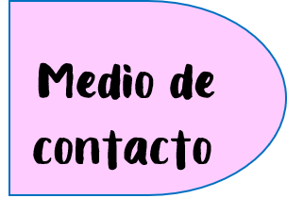
Jardín de Niños ¨María L. Pérez de Arreola
Maestra practicante: Dennise Arizpe Mesquitic
3° A
Miércoles 17 de marzo del 2021
Lenguaje y comunicación:
Pensamiento matemático:
Exploración del mundo:
Artes:
Educación Socioemocional:
Educación física:
WhatsApp
Meet
21 alumnos que asistieron a clase virtual.
22 alumnos entregaron evidencias
9 no se reportaron
A las 8:00 a.m. se registraron 21 alumnos en su asistencia al observar el programa, 22 alumnos mandaron su evidencia y 9 no se reportaron.
La clase se dio por la plataforma de meet a las 9:00 a.m.

Slide 2
Descripción de la clase y evidencias:
El día de hoy, miércoles 17 de marzo del 2021 se inició la clase a las 9:00 a.m. a la cual asistieron 20 alumnos.
Antes de iniciar la clase se hizo una retroalimentación de los cuerpos geométricos ya que hubo confusiones.
Para enriquecer el aprendizaje esperado de lenguaje y comunicación, los alumnos inventaron un cuento de la primavera entre todos el cual se llamo: la primavera llegó.
Todos los alumnos lograron participar en orden y respetando los turnos que se le indican; la dinámica consistió en mostrarle a cada uno de los alumnos imágenes diferentes y dependiendo de cada una fueron creando la historia.
Como actividad de seguimiento se solicito un taller en la que se creo la portada del cuento inventado por los alumnos.

Slide 3
